Slide 1

KHỞI ĐỘNG

Slide 2
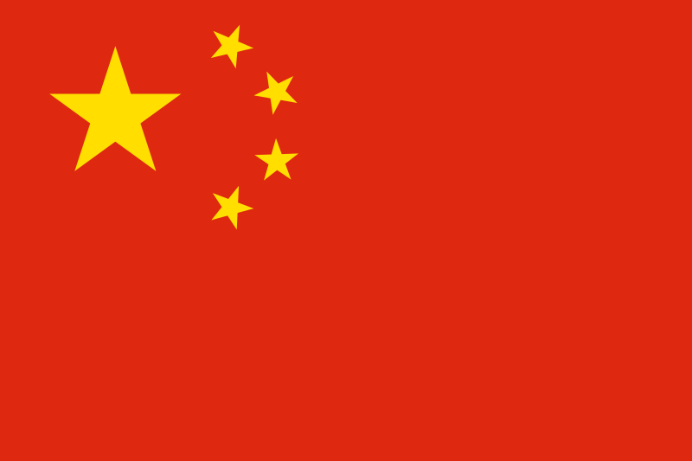

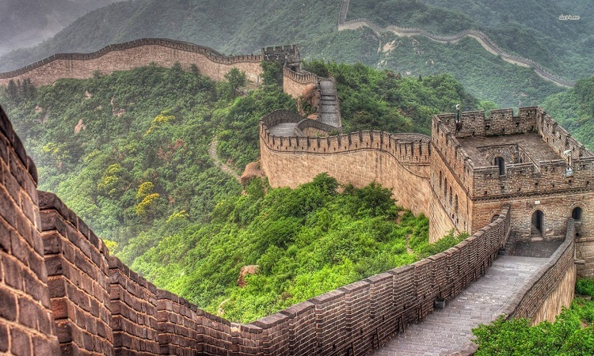
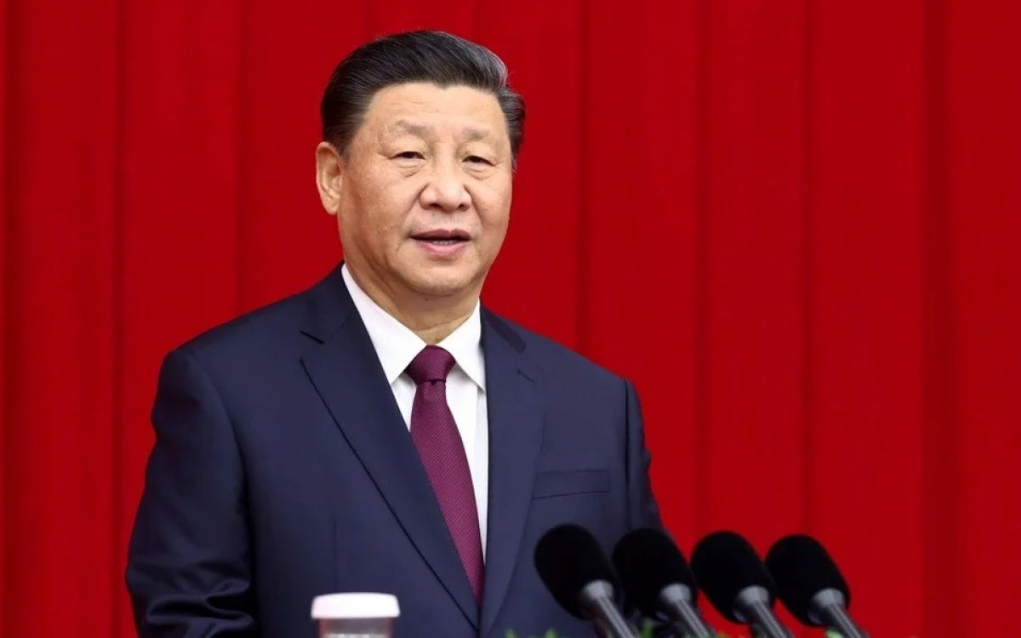

Slide 3
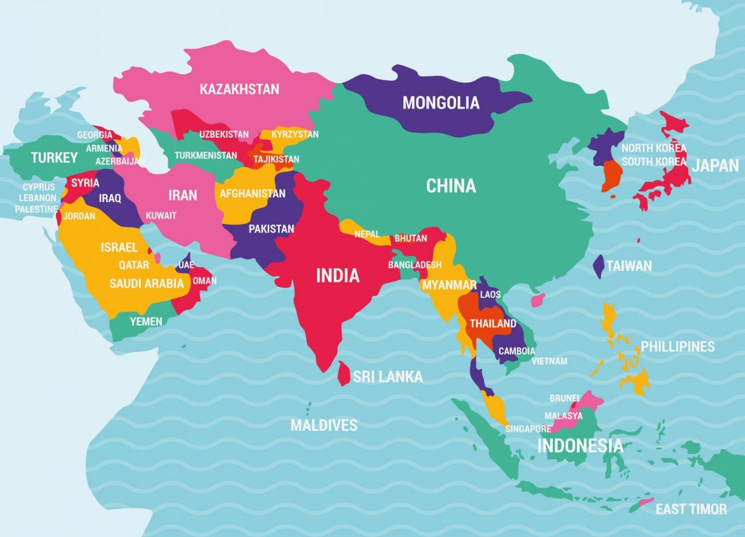
CHINA
Bản đồ châu Á

Slide 4







Bài 4
Trung Quốc từ thế kỷ VII đến giữa thế kỷ XIX (t1)

Slide 5
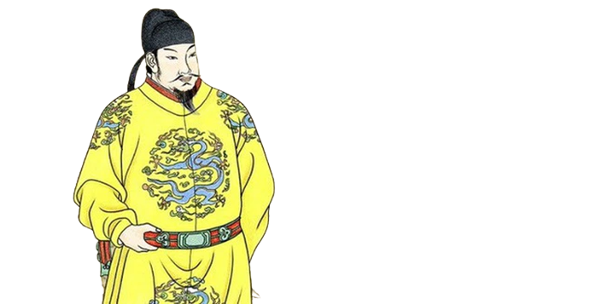
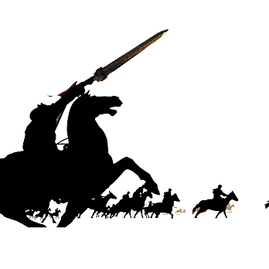
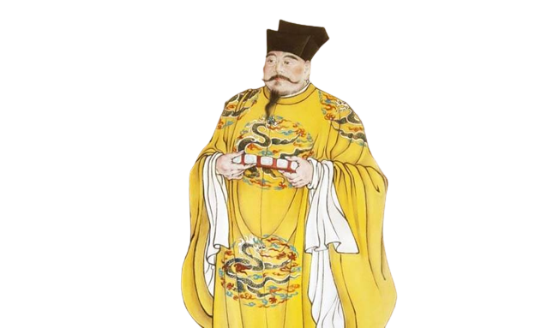
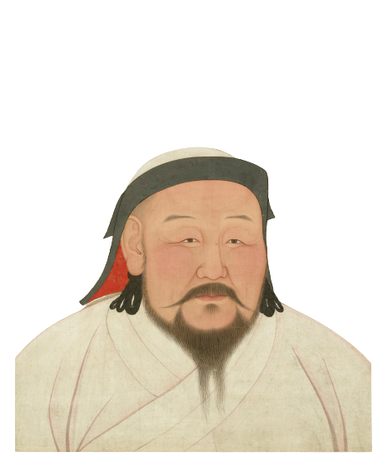
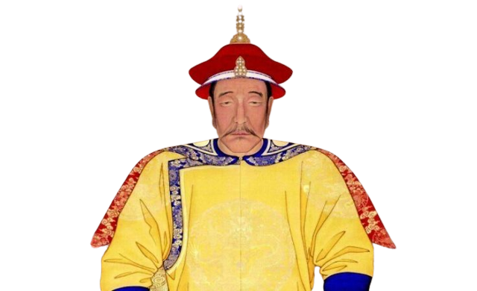
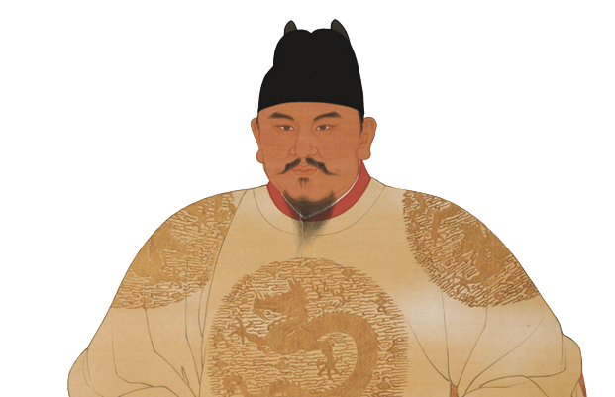
1. Tiến trình phát triển của lịch sử Trung Quốc từ thế kỷ VII đến giữa thế kỷ XIX
618 - 907
907 - 960
960 - 1279
1271 - 1368
1368 - 1644
1644 - 1911
Nhà Đường
Ngũ đại
Tống
Nguyên
Minh
Thanh
Lý Uyên
Triệu Khuông Dẫn
Hốt Tất Liệt
Chu Nguyên Chương
Nỗ Nhĩ Cáp Xích

Slide 6

2. Trung Quốc dưới thời Đường.

Slide 7


2. Trung Quốc dưới thời Đường.
THẢO LUẬN
Cả lớp chia thành 4 nhóm thoả luận về chủ đề: Trình bày những biểu hiện chính về sự thịnh vượng của Trung Quốc dưới thời Đường? (gợi ý về chính trị, chính sách đối ngoại, kinh tế…).

Slide 8
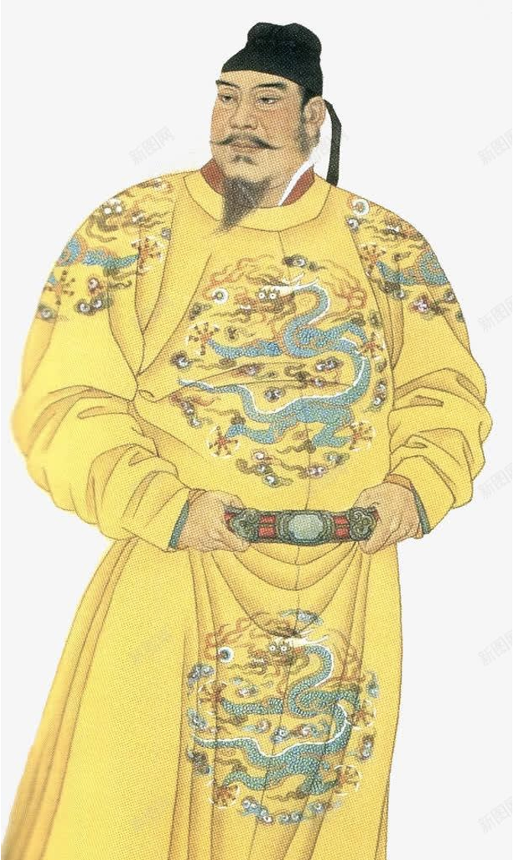
Sáng lập
Đường Cao Tổ Lý Uyên
Thời gian
Bắt đầu năm 618 và kết thúc vào năm 907
Tóm tắt
Là một triều đại vĩ đại trong lịch sử Trung Quốc, suốt 300 năm tồn tại, ảnh hưởng nhà Đường đã lan rộng đến khắp nơi thế giới.

Slide 9


2. Trung Quốc dưới thời Đường.
a. Về chính trị:
Bộ máy nhà nước được hoàn chỉnh mở khoa thi chọn người tài để tuyển dụng làm quan.

Slide 10
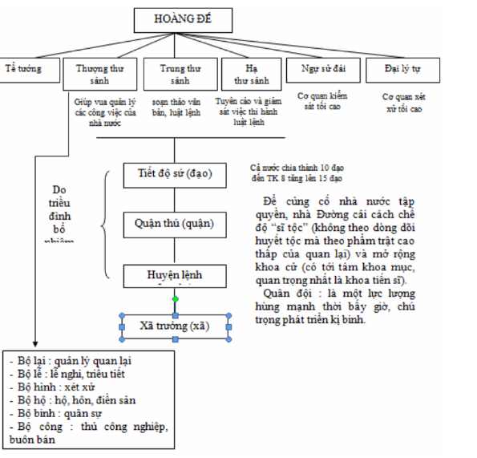
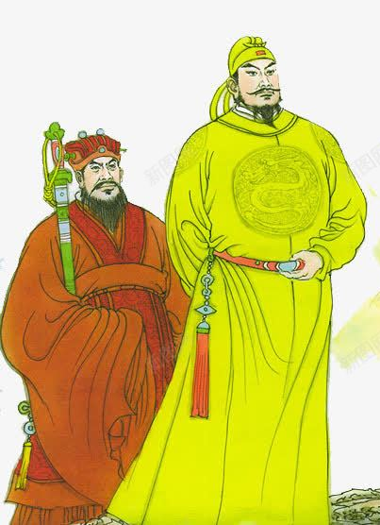
SƠ ĐỒ BỘ MÁY NHÀ NƯỚC

Slide 11
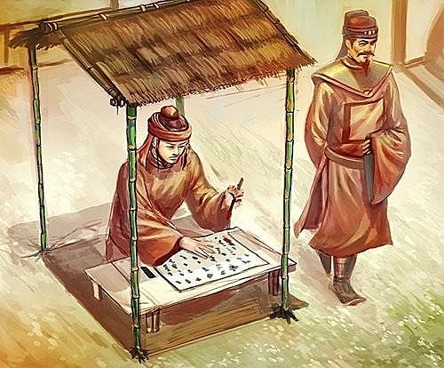
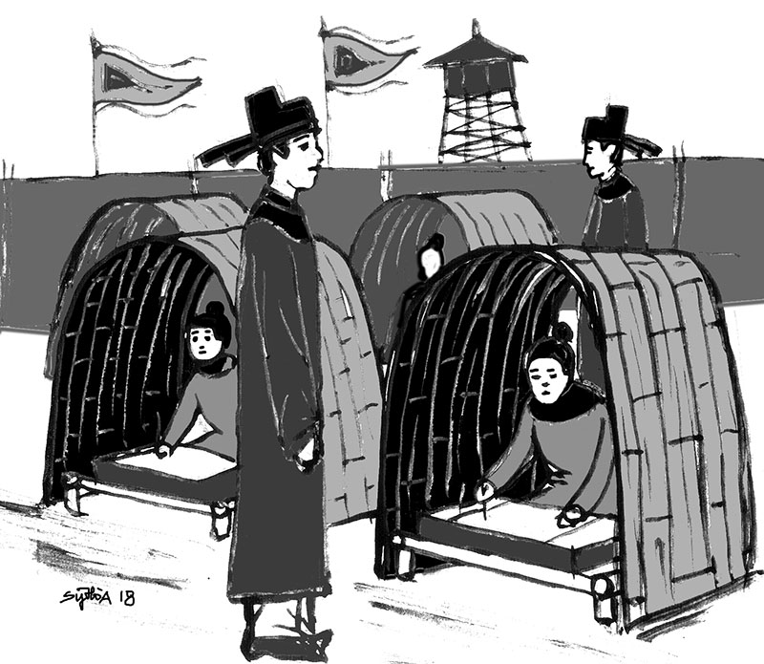
Thi cử ngày xưa

Slide 12
2. Trung Quốc dưới thời Đường.
b. Về đối ngoại
Các hoàng đế thời Đường tiếp tục thi hành chính sách xâm lược, mở rộng lãnh thổ.

Slide 13
2. Trung Quốc dưới thời Đường.
c. Về kinh tế
Thực hiện chế độ quân điền.
Áp dụng nhiều phương thức canh tác mới.
Thủ công nghiệp và thương nghiệp đều phát triển.

Slide 14
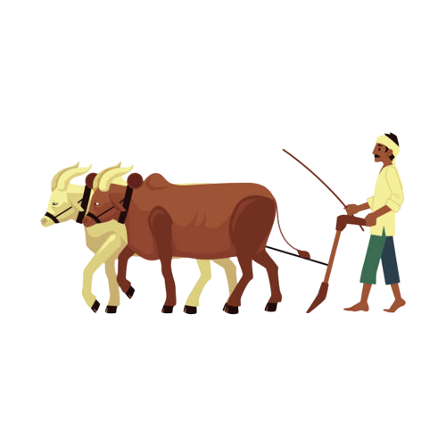
Chế độ quân điền là nhà Đường lấy ruộng đất công lãng xã và ruộng đất bỏ hoang đem chia cho hộ nông dân.
* Nội dung của chế độ quân điền .
- Nhà nước đem ruộng đất do mình trực tiếp cai quản, quản lí chia cho nông dân cày cấy.
- Các quan lại tùy theo chức vụ cao thấp, được cấp ruộng đất làm bổng lộc.
- Ruộng trồng lúa, người làm thuê đến 60 tuổi phải trả lại cho nhà nước, ruộng trồng dâu được cha chuyền con nối.

Slide 15

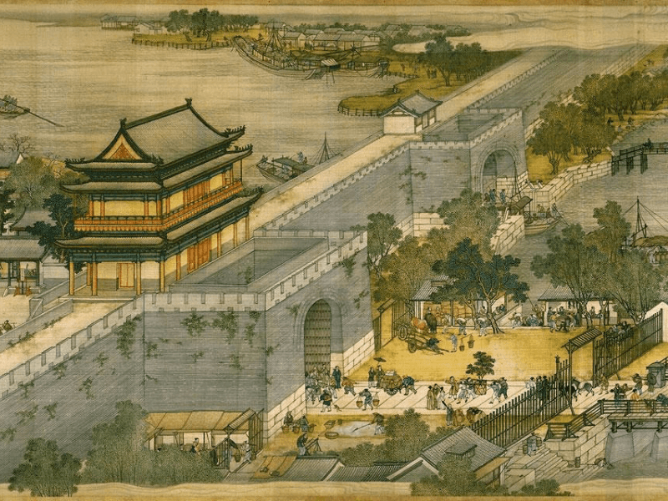
Vào giữa thế kỷ VIII thành Trường An là một trong các đô thị lớn nhất thế giới. Thành phố có dân số 1 triệu người với 108 khu phố và 2 chợ lớn ở phía đông và tây.
Trường An, từng là kinh đô của 10 triều đại trong suốt 1.100 đến 1.500 năm.

Slide 16
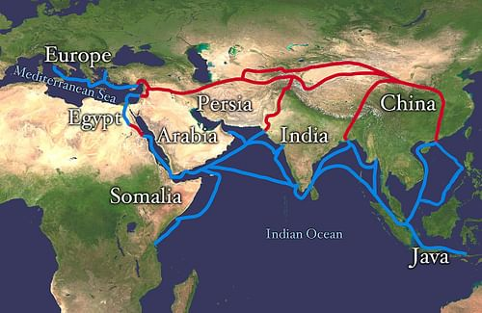
Màu xanh là con đường tơ lụa trên biển
Màu đỏ là con đường tơ lụa trên bộ

Slide 17


3. Sự phát triển kinh tế thời Minh - Thanh
Làm việc cặp đôi. Hoàn thành bảng sau

Slide 18
Nội dung | Kinh tế thời Minh - Thanh
Nông nghiệp
Thủ công nghiệp
Thương nghiệp
Có những bước tiến về kĩ thuật gieo trồng, diện tích trồng trọt vượt xa thời kỳ trước sản, lương lương thực tăng nhiều…
Hình thành những xưởng thủ công tương đối lớn, thuê nhiều nhân công và sản phẩm rất đa dạng.
Nhiều thành thị trở nên phồn thịnh. Nhiều thương cảng lớn đã trở thành những trung tâm buôn bán sầm uất..
Đến thời Minh - Thanh mầm mống kinh tế tư bản chủ nghĩa đã xuất hiện nhưng còn nhỏ bé và chưa đủ sức tạo nên ảnh hưởng chi phối mạnh mẽ đối với nền kinh tế xã hội Trung Quốc.

Slide 19
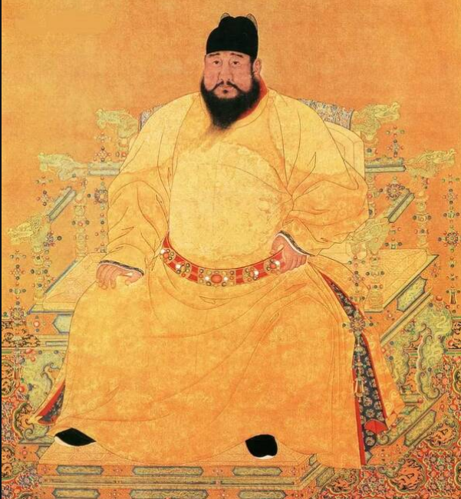
Sáng lập
Minh Thái Tổ Chu Nguyên Chương
Từ năm 1368 đến năm 1644
Thời gian
Kinh đô
Minh Thái Tổ Chu Nguyên Chương định đô tại phủ Ứng Thiên

Slide 20
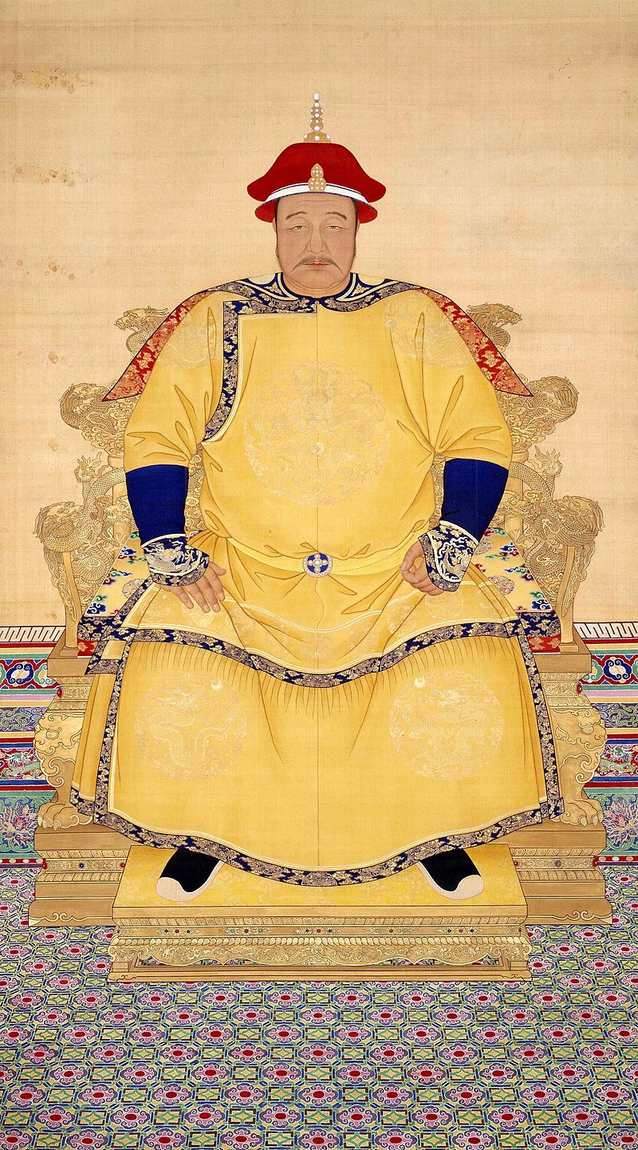
Sáng lập
Hoàng Thái Cực
Từ năm 1636 đến năm 1912
Thời gian
Kinh đô
Tử cấm thành, Bắc Kinh

Slide 21
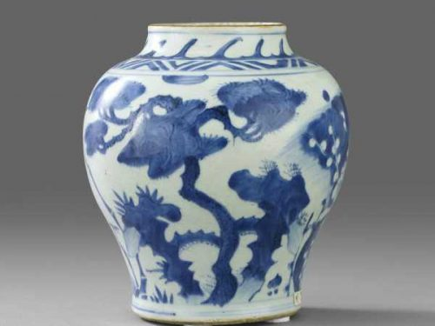
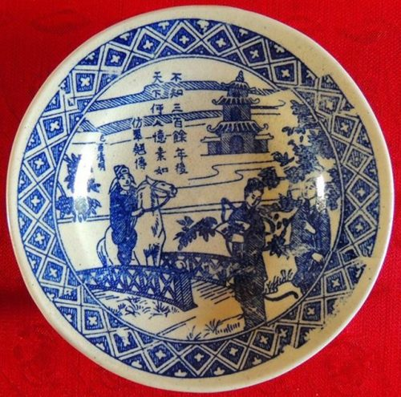
Gốm sứ thời nhà Minh

Slide 22
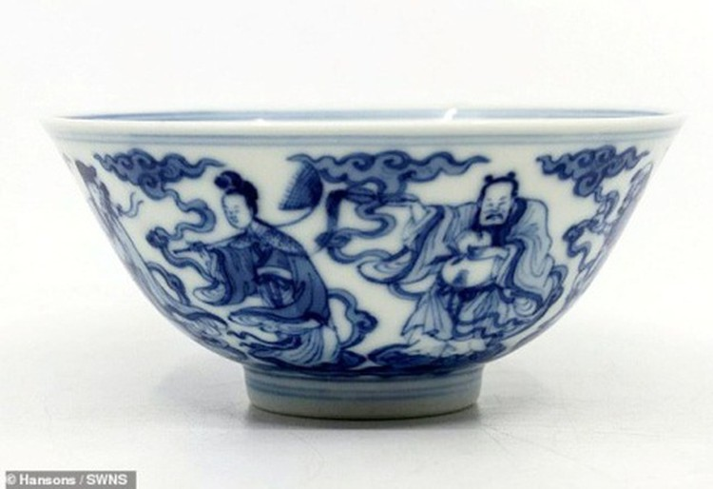
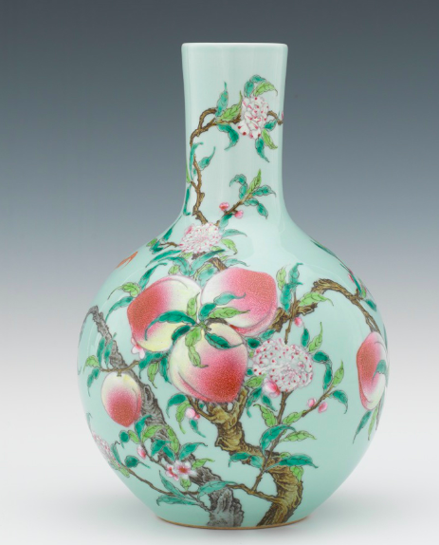
Gốm sứ thời nhà Thanh

Slide 23

LUYỆN TẬP

Slide 24


Slide 25



Được người dân đồng thuận thực hiện
1
Triều đại phong kiến cuối cùng của Trung Quốc là:
Nhà Thanh

Slide 26

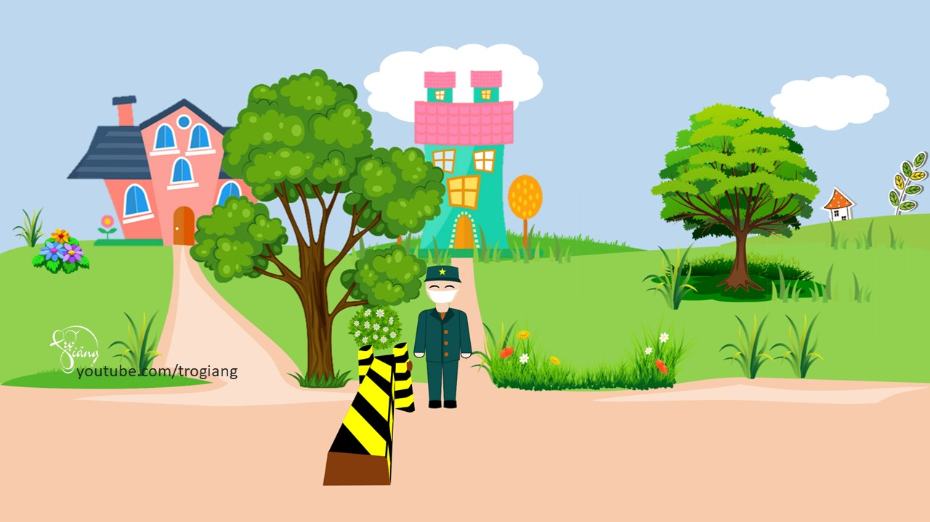
2
Các lối ra vào được rào lại,
chỉ để 1 – 2 lối có chốt kiểm soát
Sự phát triển đỉnh cao thời phong kiến Trung Quốc được thể hiện qua sự thịnh vượng của triều đại nào?
Đường

Slide 27
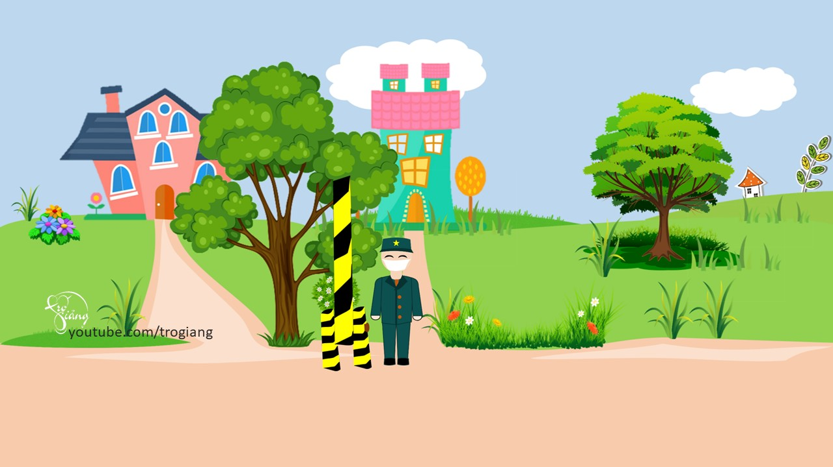

Tình nguyện viên tham gia trực chốt,
hỗ trợ người dân giao nhận,
khử trùng hàng hoá
3
Bắt đầu từ triều đại nào bắt đầu xuất hiện mầm mống kinh tế TBCN?
Thời Minh - Thanh

Slide 28


Người dân ra khỏi khu vực phải có giấy đi đường, giấy công tác, phiếu đi chợ…
4
Để phát triển nông nghiệp nhà Đường đã thi hành chính sách gì?
Quân điền

Slide 29

Hàng hoá chỉ giao tại bàn trực chốt,
không trực tiếp đưa vào các hộ gia đình
5
Đây là tuyến đường giao thông buôn bán nối các châu lục thời kì này là:
Con đường tơ lụa

Slide 30

Những người không thường trú trên địa bàn khi vào đều phải khai báo y tế, thực hiện 5K
(chỉ vào trong trường hợp cần thiết)
6
Thủ công nghiệp và thương nghiệp dưới thời Minh Thanh như thế nào?
Phát triển vượt bậc

Slide 31

MÔ HÌNH
“VÙNG XANH”
AN TOÀN
Được người dân đồng thuận thực hiện
Các lối ra vào được rào lại,
chỉ để 1 – 2 lối có chốt kiểm soát
1
2
Tình nguyện viên tham gia trực chốt,
hỗ trợ người dân giao nhận,
khử trùng hàng hoá
Người dân ra khỏi khu vực phải có giấy đi đường, giấy công tác, phiếu đi chợ…
3
4
Hàng hoá chỉ giao tại bàn trực chốt,
không trực tiếp đưa vào các hộ gia đình
Những người không thường trú trên địa bàn khi vào đều phải khai báo y tế, thực hiện 5K
(chỉ vào trong trường hợp cần thiết)
5
6

Slide 32





VẬN DỤNG

Slide 33

VẬN DỤNG
Liên hệ với lịch sử Việt Nam em hãy tìm hiểu và chia sẻ từ thế kỷ VII đến thế kỷ XIX triều đại phong kiến Trung Quốc nào đã xâm lược nước ta?

Slide 34



DẶN DÒ
Học bài và chuẩn bị phần tiếp theo của bài

